Slide 1
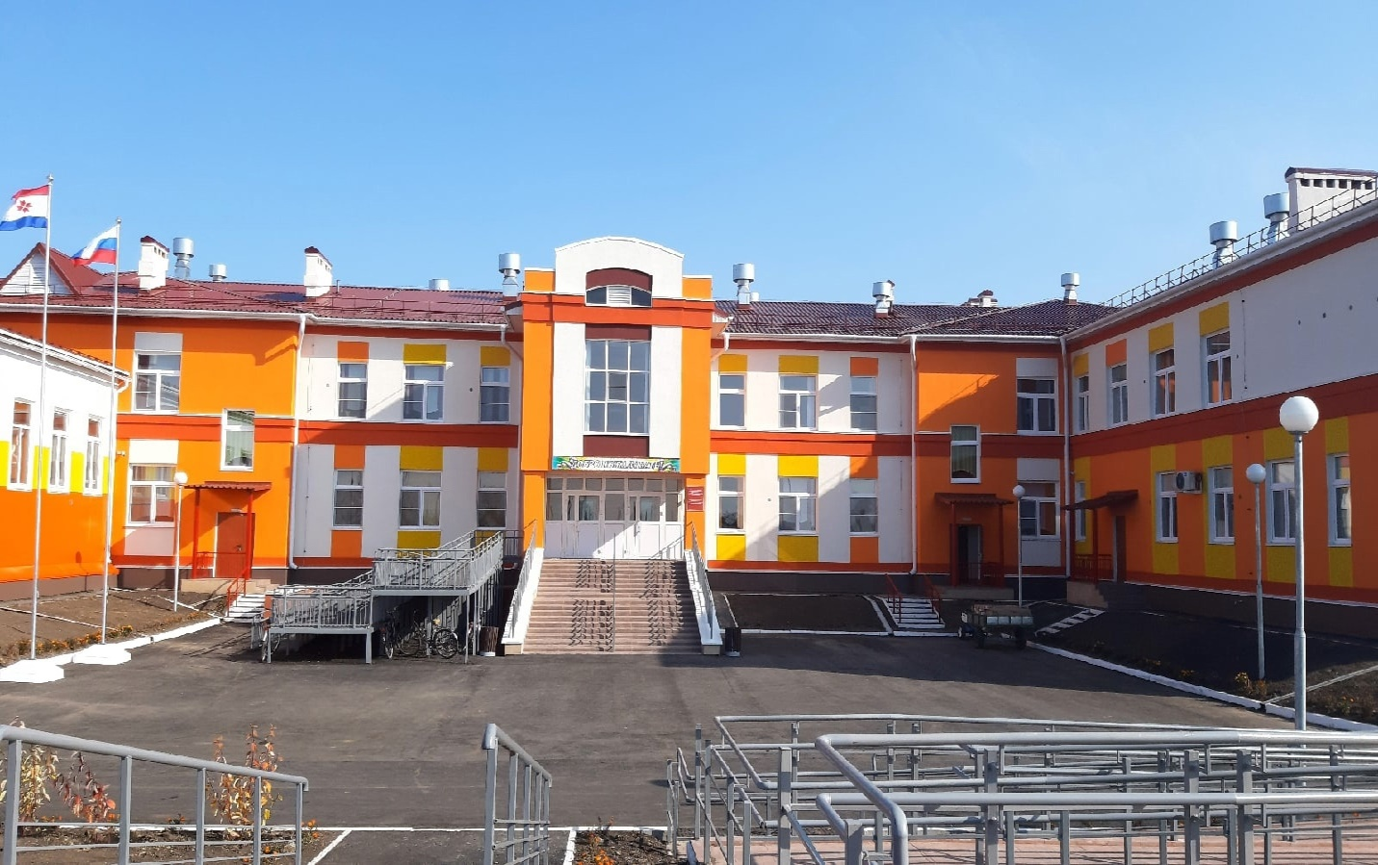
МУНИЦИПАЛЬНОЕ БЮДЖЕТНОЕ ОБЩЕОБРАЗОВАТЕЛЬНОЕ УЧРЕЖДЕНИЕ «ДРАКИНСКАЯ СРЕДНЯЯ ОБЩЕОБРАЗОВАТЕЛЬНАЯ ШКОЛА» ТОРБЕЕВСКОГО МУНИЦИПАЛЬНОГО РАЙОНА

Slide 2
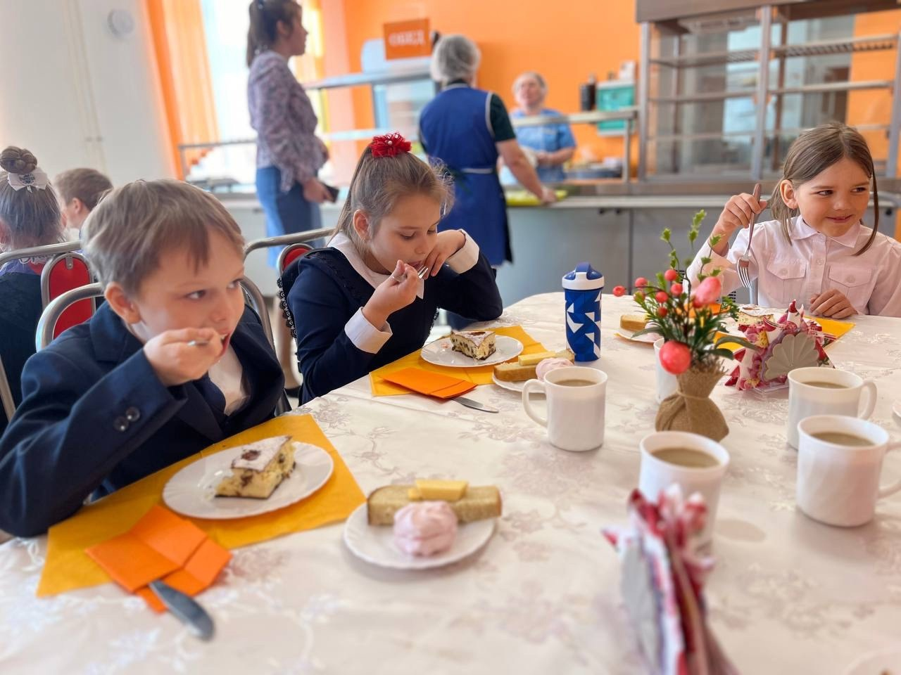
Школьное питание – залог здоровья
Горячее питание детей во время пребывания в школе является одним из важных условий поддержания их здоровья и способности к эффективному бучению.
Хорошая организация школьного питания ведёт к улучшению показателей уровня здоровья населения, и в первую очередь детей, учитывая,
что в школе они проводят
большую часть своего
времени.
Поэтому питание
является одним из
важных факторов,
определяющих здоровье
подрастающего поколения.

Slide 3
Энергетическая ценность продуктов:
Наименование блюда | Выход |  | Химический состав |  |  | Энерге- тическая ценность, ккал | Витамины и минеральные вещества
 | Брутто, г | Нетто, г | Белки, г | Жиры, г | Углеводы, г |  | А | В | С | E | Са | Mg | P | Fe
Завтрак
ПУДИНГ ИЗ ТВОРОГА | 200 |  | 29,3 | 10,1 | 41,6 | 378,2
СМЕТАНА 20% ЖИРНОСТИ | 19,2 | 19,2 | 0,5 | 3,7 | 0,7 | 38,4
МУКА ПШЕНИЧНАЯ ВЫСШ.СОРТ | 5,8 | 5,8 | 0,6 | 0,1 | 4 | 18,8
ВОДА ПИТЬЕВАЯ | 57,7 | 57,7 | 0 | 0 | 0 | 0,0
СОЛЬ ЙОДИРОВАННАЯ | 0,6 | 0,6 | 0 | 0 | 0 | 0,0
ТВОРОГ НЕЖИРНЫИ | 115,4 | 115,4 | 24,6 | 0,7 | 3,7 | 123,1
КРУПА МАННАЯ | 12,3 | 12,3 | 1,3 | 0,1 | 8,4 | 39,3 | 0,08 | 0,17 | 1,18 | 0,77 | 168,08 | 12,92 | 150,04 | 2,09
ЯЙЦА КУРИНЫЕ (ШТ.) | 0,38 шт. | 15,5 | 1,9 | 1,7 | 0,1 | 23,6 | 0 | 0 | 0 | 0 | 3,0 | 0,1 | 4,7 | 0,05
САХАР ПЕСОК | 15,4 | 15,4 | 0 | 0 | 14,9 | 59,6 | 0 | 0 | 2,9 | 0,1 | 8,05 | 5,24 | 9,78 | 0,91
ВИНОГРАД СУШЕНЫЙ (ИЗЮМ) | 15,4 | 15,4 | 0,4 | 0,1 | 9,8 | 42,0 | 0 | 0,04 | 0 | 0,44 | 8,0 | 5,6 | 26,0 | 0,44
МАСЛО СЛАДКО-СЛИВОЧНОЕ НЕСОЛЕНОЕ | 4,6 | 4,6 | 0 | 3,7 | 0 | 33,4 | 0,08 | 0,21 | 4,08 | 1,31 | 187,13 | 23,86 | 190,52 | 3,49

Slide 4
Продукты
СМЕТАНА 20% ЖИРНОСТИ-825,6 гр.
МУКА ПШЕНИЧНАЯ ВЫСШ.СОРТ-17,4 гр.
ВОДА ПИТЬЕВАЯ-2481,1 гр.
ТВОРОГ НЕЖИРНЫЙ-4962,2 гр.
КРУПА МАННАЯ-528,9 гр.
ЯЙЦА КУРИНЫЕ –16,34 шт.
ВИНОГРАД СУШЕНЫЙ (ИЗЮМ)-662,2 гр.
САХАР ПЕСОК-662.2 гр.
СОЛЬ ЙОДИРОВАННАЯ – 34,4 ГР.
МАСЛО СЛАДКО-СЛИВОЧНОЕ-193,5 ГР.
Пшенная каша на молоке - это нежный полезный десерт на завтрак.
Готовить пудинг довольно легко, а получается очень вкусно.

Slide 5
Процесс приготовление:

Slide 6
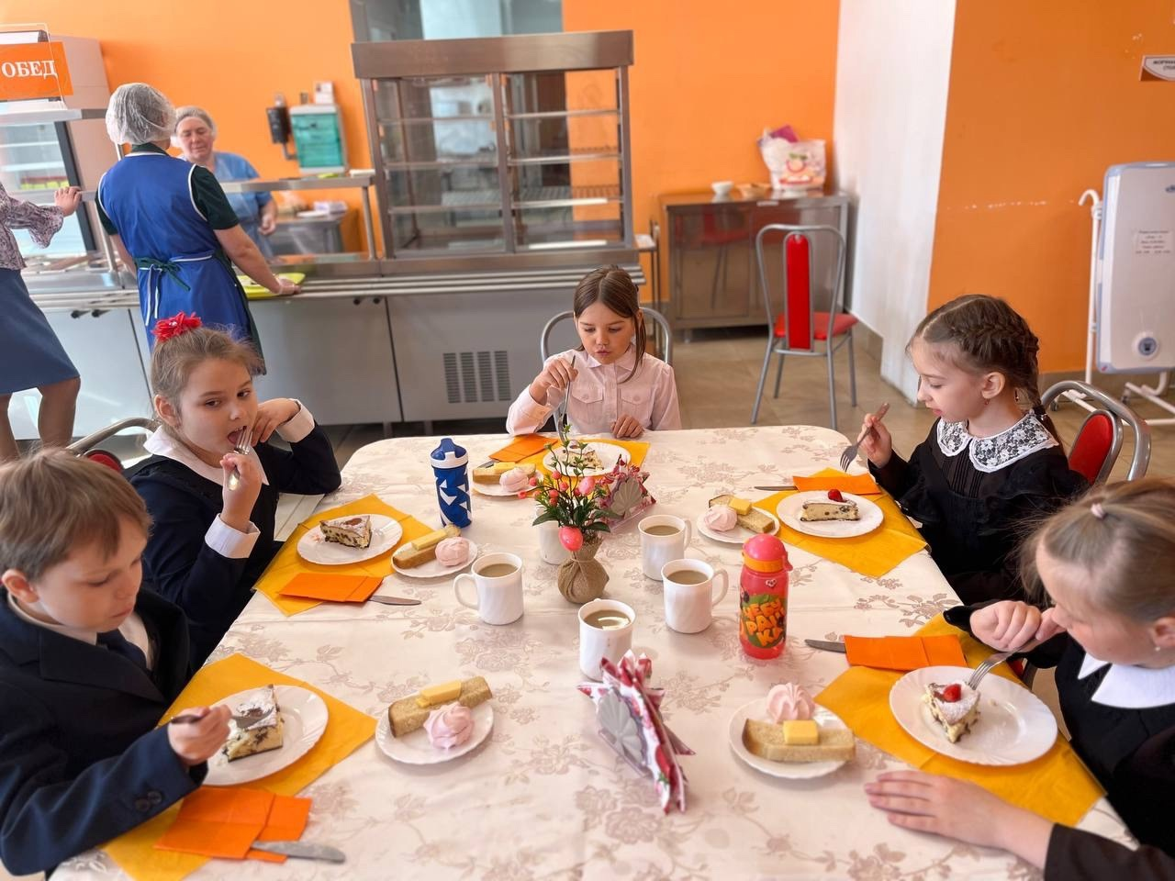
Пудинг готова! Приятного аппетита!

Slide 7
Спасибо за внимание!

